Slide 1

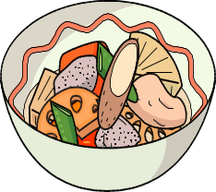
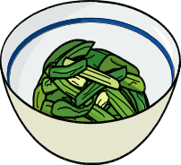
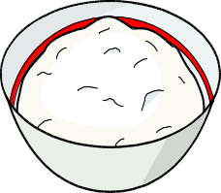
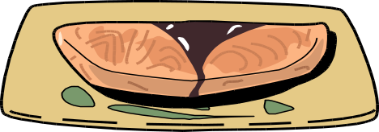

Versión en español
スペイン語
4. Terapia nutricional para la diabetes mellitus
糖尿病の食事療法
★Un buen equilibrio de alimento básico, plato principal y guarniciones en cada comida.
毎回の食事で、主食・主菜・副菜をそろえて、バランス良く
[Guarnición] Verduras, algas, setas, etc.
Principalmente, ricos en vitaminas, minerales y fibra alimentaria
【副菜】野菜・海藻・きのこなど
主にビタミン・ミネラル・食物繊維を多く含む
En cada comida
毎回の食事
[Alimento básico]
Arroz, pan y fideos
Principalmente ricos en carbohidratos
【主食】ご飯・パン・麺類
主に糖質を多く含む
[Plato principal]
Carne, pescado, huevos, tofu, etc.
Principalmente ricos en proteínas y grasas
【主菜】肉・魚・卵・豆腐など
主にたんぱく質と脂質を多く含む
＊ El miso y la salsa de soja contienen sal. Al comprar miso y salsa de soja, compruebe el indicativo de contenido de sal en la etiqueta.
味噌・醬油には塩分が含まれています。 味噌・醬油を購入する時はラベルの塩分表示を確認しましょう
4 . Terapia nutricional para la diabetes mellitus
糖尿病の食事療法
1/4

Slide 2




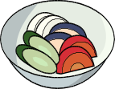

Versión en español
スペイン語
¡La fruta y los productos lácteos pueden utilizarse como tentempiés!
果物や乳製品は間食に利用するのもよいでしょう！
Consumir una vez al día
１日に１回とる
[Productos lácteos]
Principalmente ricos en
proteínas y grasas.
Un vaso de leche o
un yogur al día
【乳製品】
主にたんぱく質と脂質を多く含む
１日に牛乳コップ１杯かヨーグルト１ヶ
[Frutas]
Principalmente ricos
en carbohidratos
【果物】
主に糖質を多く含む
[Sopas y encurtidos]
Como tiene mucho contenido de sal,
¡uno solo de estos platos al día!
【汁物・漬け物】
塩分が多いので１日にどちらか１品！
[Aceites y grasas]
Como tiene un alto contenido calórico,
¡frituras solo 1 a 2 veces por semana!
¡Prestar atención a la cantidad de aceites,
aderezos, etc.!
【油脂類】
カロリーが高いので揚げ物は週１～２回！
オイル・ドレッシング等の量に注意！
4 . Terapia nutricional para la diabetes mellitus
糖尿病の食事療法
2/4

Slide 3


Versión en español
スペイン語
★Métodos para reducir la sal
減塩の方法
1.Solo tomar 1 tazón al día de sopa de miso y otras sopas, agregando muchos ingredientes
みそ汁、スープ類は具をたくさん入れて、1日1杯にする
2. Si son fideos en sopa, no beber la sopa
めん類のつゆは、飲まずに残す
3. Tomar solo un plato pequeño de encurtidos al día, sin agregar salsa de soja
漬け物は小皿に１日１皿にし、醤油はかけない
4. Servir la salsa de soja en un platito aparte para aderezar cada bocado y no verterlo sobre la comida.
醤油はかけるより、皿に出してつけるようにしましょう
5. Conocer los que tienen mucho contenido de sal y cuidar en la cantidad y frecuencia
塩分の多いものを知って、量や回数に気をつけましょう
★Métodos para comer sabroso aun reduciendo la sal
塩を減らしても美味しく食べる方法
・Utilizar la acidez
酸味を使う
Vinagre, limón, cítricos como yuzu, sudachi, kabosu, y otros ingredientes
ácidos
酢､レモン､ゆず､すだち､かぼすなど
・Utilizar especias y verduras aromáticas
香辛料､香味野菜を使う
Pimienta, curry en polvo, mostaza karashi, wasabi, etc.
コショウ､カレー粉､辛子､わさび､唐辛子など
Shiso, jengibre, ajo, cebolleta, jengibre japonés, trébol de agua, sésamo,
algas nori, etc.
しそ､生姜､にんにく､ねぎ､みょうが､みつば､ごま､のりなど
・Utilizar caldos dashi y sabores umami
だし､うまみ味を使う
Tiras de bonito seco, algas kombu, sardinas secas, setas, etc.
かつお節、昆布、煮干、きのこ類など
Tenga en cuenta que los caldos granulados disponibles en el mercado
contienen sal
市販の顆粒だしは塩分があるので注意
4 . Terapia nutricional para la diabetes mellitus
糖尿病の食事療法
3/4

Slide 4

Versión en español
スペイン語
・Utilizar salsa de soja dashiwari
だし割じょうゆを使う
Uso de la salsa de soja dashiwari (salsa de soja 2:caldo dashi 1) o salsa
de soja avinagrada
だし割り醤油(醤油2:だし汁1)や酢醤油の利用
・Aplicar trucos de cocina
調理の仕方を工夫する
Utilizar el aroma del tostado y del aceite
焼き目や油の風味を利用する
Sazonar la superficie al final
最後に表面に味をつける
・Usar ingredientes frescos
新鮮な材料を使う
Aprovecha el sabor natural de ingredientes como el pescado, el marisco y las verduras
魚介類・野菜など素材の持ち味を生かす
・Condimentar bien uno de los platos
一品に重点をおいて味付けする
Cuando note que falta sabor en general, sazone bien una de las guarniciones.
もの足りない時はおかずのひとつだけをしっかり味付しましょう
・Comer a la temperatura adecuada
いい温度で食べる
La satisfacción es mayor si come la comida caliente cuando está bien
caliente y la comida fría cuando está bien fría
温かい料理は温かいうちに、冷たい料理は冷たいうちに食べると満足します
4 . Terapia nutricional para la diabetes mellitus
糖尿病の食事療法
4/4

